Slide 1

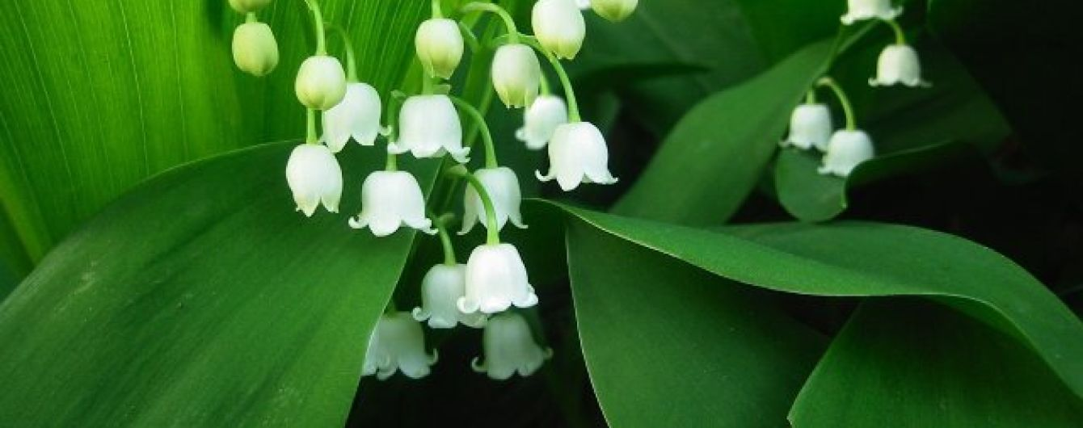
Читання
Сьогодні
Урок
№99
Збережімо красу! Василь Сухомлинський «Хлопчик і Дзвіночок Конвалії»

Slide 2
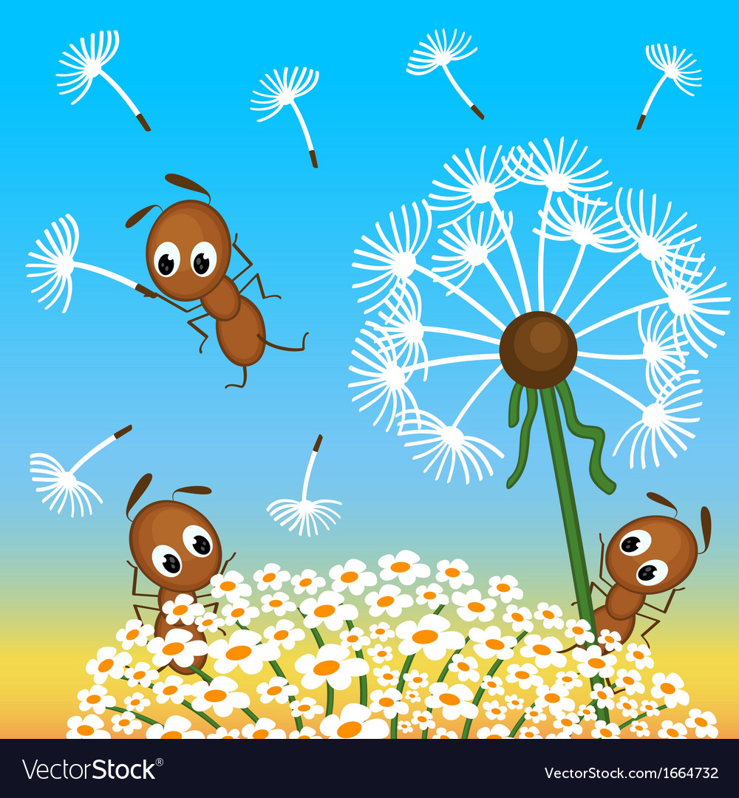
Сьогодні
10.04.2022
Артикуляційна вправа
Дмухніть на кульбабу

Slide 3
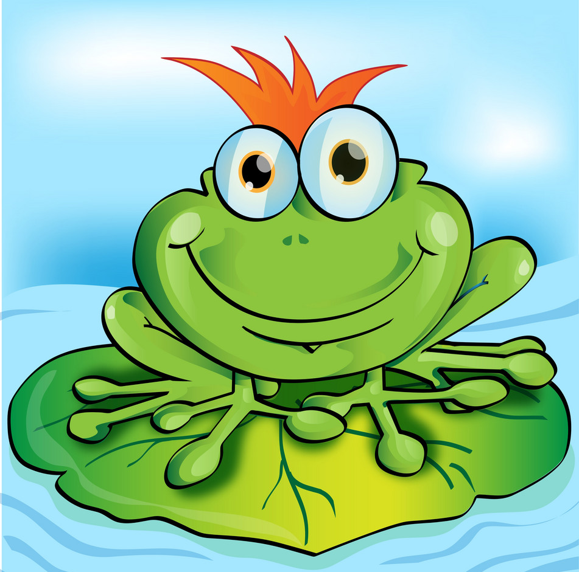
Сьогодні
10.04.2022
Артикуляційна вправа
Як кумкає жаба?

Slide 4
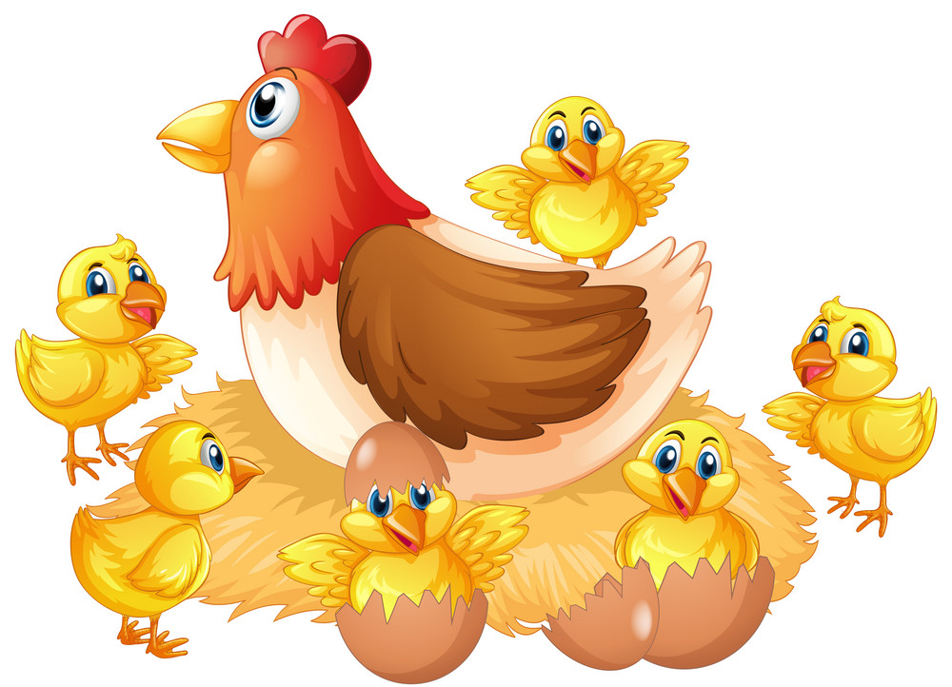
Сьогодні
10.04.2022
Артикуляційна вправа
Як пищать курчата?

Slide 5
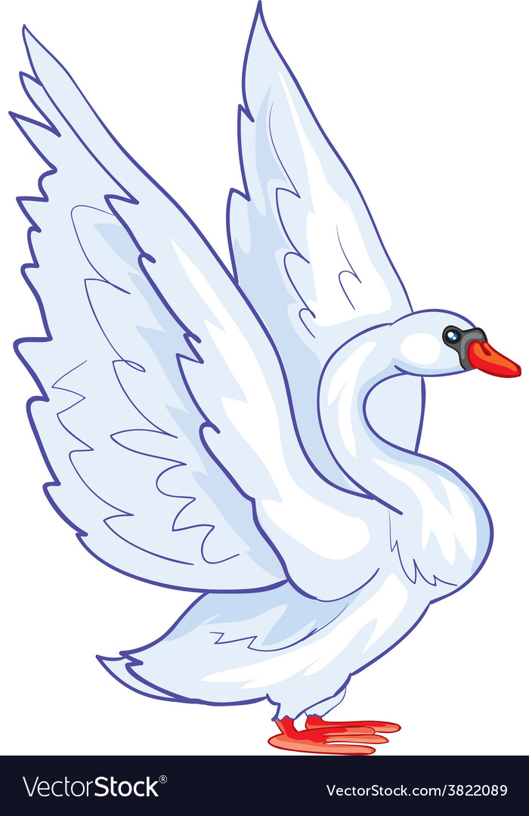
Сьогодні
10.04.2022
Артикуляційна вправа
Як шипить лебідь?

Slide 6
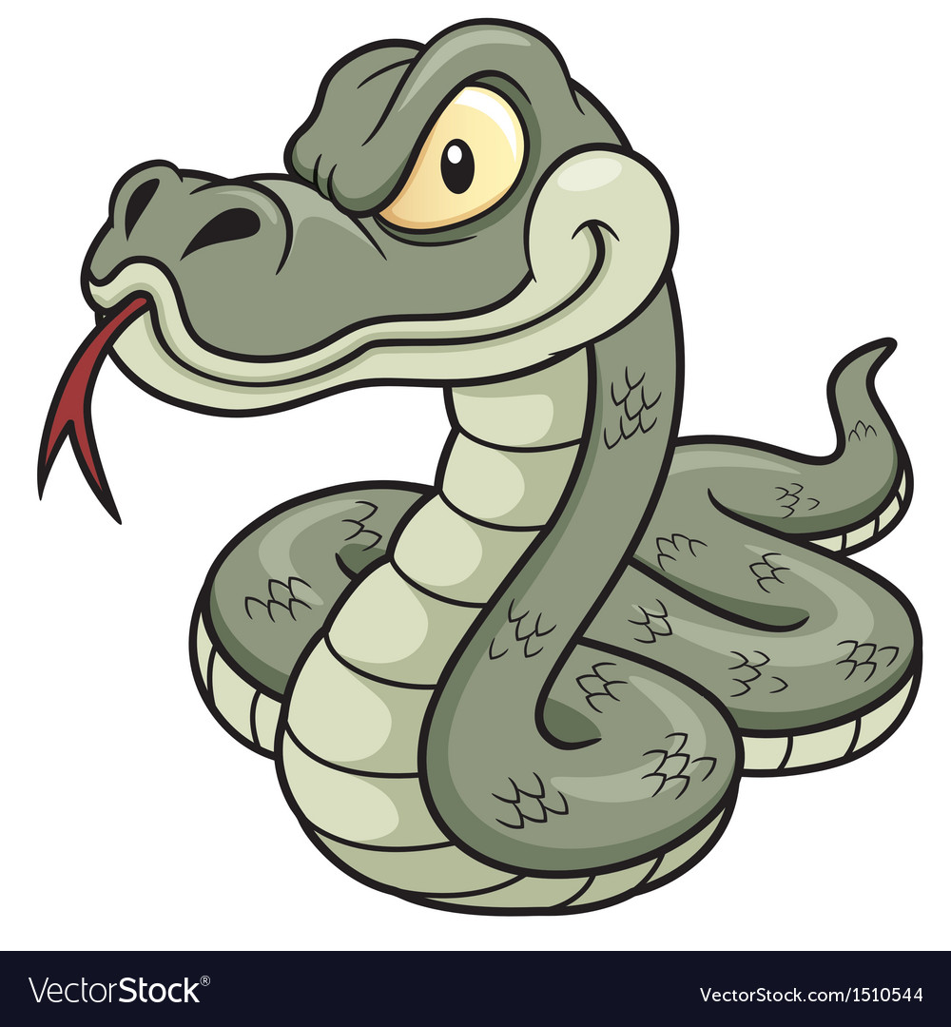
Сьогодні
10.04.2022
Артикуляційна вправа
Як сичить змія?

Slide 7
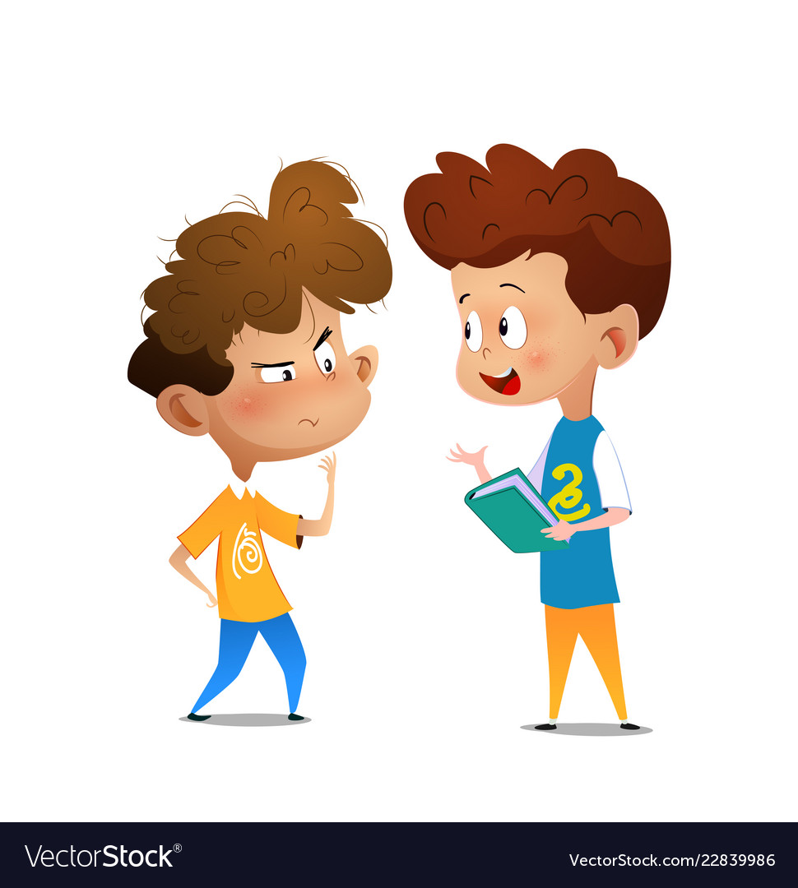
Сьогодні
10.04.2022
Робота над чистомовкою
Ча-ча-ча, ча-ча-ча – звірі грають у …
(м’яча)
Сі-сі-сі, сі-сі-сі - нападаючі …
(усі)
Чу-чу-чу, чу-чу-чу – вовк ударив по …
(м’ячу)
Ця-ця-ця, ця-ця-ця – судить гру у них …
(лисиця)

Slide 8
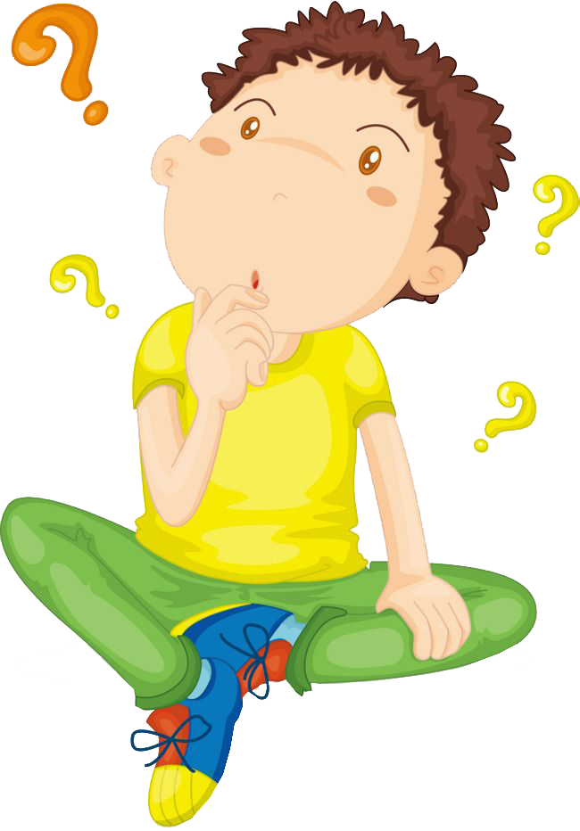
Сьогодні
10.04.2022
Пригадай
Які твори Василя Сухомлинського ви вже читали? Про що вони?

Slide 9
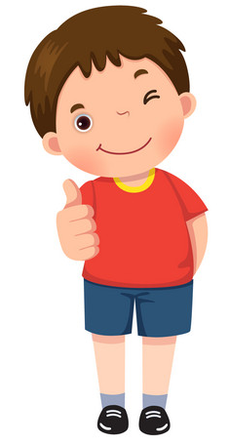
Сьогодні
10.04.2022
Прочитай правильно
Виткнулись

Slide 10
Сьогодні
10.04.2022
Прочитай правильно
Подобаєшся

Slide 11
Сьогодні
10.04.2022
Прочитай правильно
Простягнув

Slide 12
Сьогодні
10.04.2022
Прочитай правильно
Відвести

Slide 13

Сьогодні
10.04.2022
Василь Сухомлинський «Хлопчик і Дзвіночок Конвалії»
Прийшла весна. Із землі виткнулась зелена стрілка. Вона швидко росла, потім розділилась на два листочки. Листочки стали великі. Між ними з’явився маленький пагін. Він піднявся, нахилився до одного листка й ось на світанку розцвів сріблястим Дзвіночком. Це був Дзвіночок Конвалії.

Slide 14
Сьогодні
10.04.2022
Василь Сухомлинський «Хлопчик і Дзвіночок Конвалії»
Раненько Дзвіночка побачив Хлопчик. Його зворушила краса квітки. Він не міг відвести очей від Конвалії. Хлопчик простягнув руку, щоб зірвати квітку. А квітка йому шепоче:
— Хлопчику, навіщо ти хочеш мене зірвати?
— А ти мені подобаєшся. Ти дуже гарна, — каже Хлопчик.

Slide 15
Сьогодні
10.04.2022
Василь Сухомлинський «Хлопчик і Дзвіночок Конвалії»
— Добре, — зітхає Дзвіночок Конвалії. — Зривай, але перед тим, як зірвати, скажи, який я гарний. Подивився Хлопчик на Дзвіночок Конвалії. Квітка була справді чудова. Вона була схожа на ранкове небо й на блакитну воду ставка, і ще на щось дивовижно красиве. Хлопчик усе це відчував, але висловити не міг.

Slide 16
Сьогодні
10.04.2022
Василь Сухомлинський «Хлопчик і Дзвіночок Конвалії»
Він стояв біля Дзвіночка Конвалії, зачарований красою квітки. Стояв і мовчав.
— Рости, Дзвіночку, — тихо прошепотів Хлопчик.

Slide 17

Сьогодні
10.04.2022
Дай відповіді на питання чи виконай завдання
Прочитай казку. Які почуття вона викликала в тебе? Хто дійові особи в цьому творі?
Як у казці названо конвалію? Чому саме сріблястим Дзвіночком?

Slide 18

Сьогодні
10.04.2022
Прочитайте діалог Дзвіночка Конвалії та Хлопчика. Якою Хлопчик побачив квітку? Чим він був зворушений? Яке почуття переживав?

Slide 19

Сьогодні
10.04.2022
Обговоріть
Що основне хотів сказати читачам автор? Які роздуми викликає казка?

